Slide 1
Отчет по учебной практике по ПМ.02.Осуществление интеграции программных модулей.
Студента Збруева А.В.
Группы 21П-1
Руководитель практики от колледжа Махнев А.А.

Slide 2
Техническое задание 1
Лаборатория 20
Диаграммы
Проектирование БД
Импорт данных
Создание программы

Slide 3
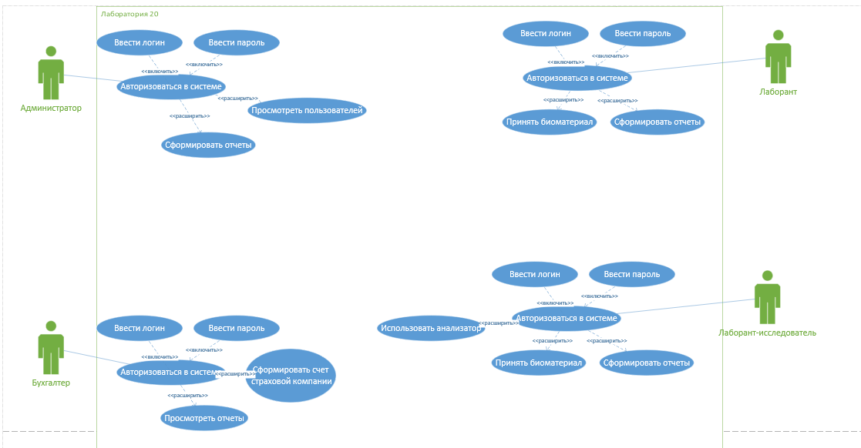
Диаграмма вариантов использования

Slide 4
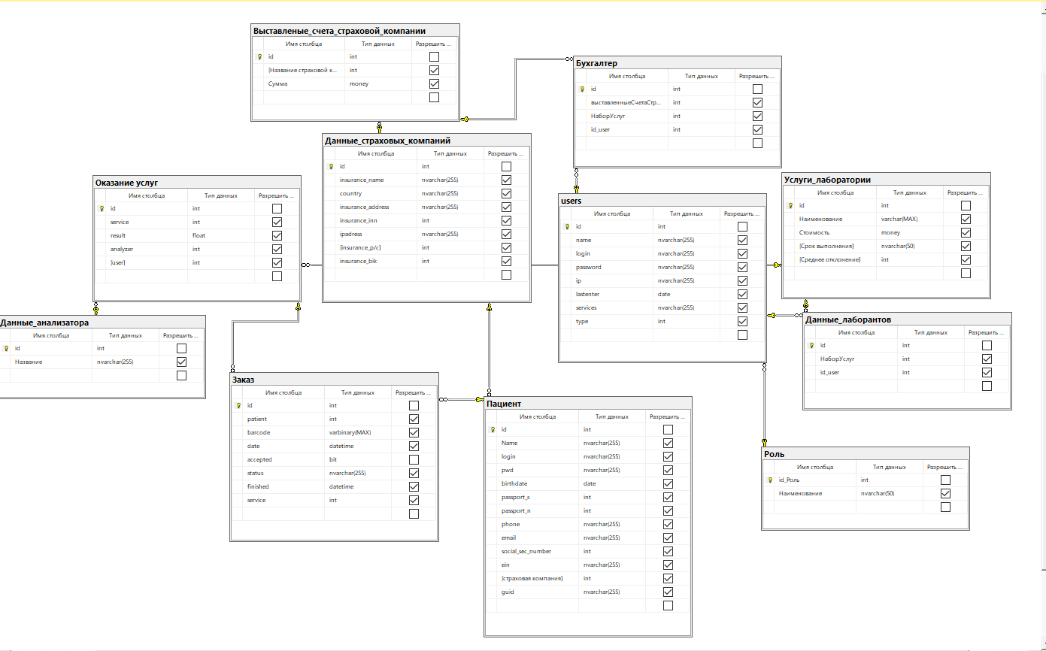

Slide 5
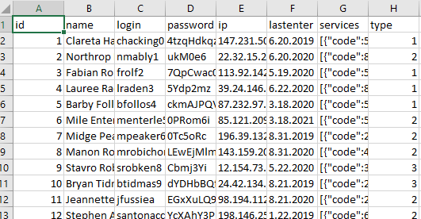
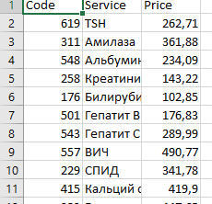
Импортируемые данные

Slide 6
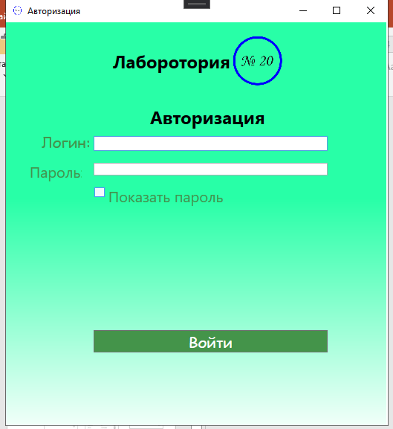
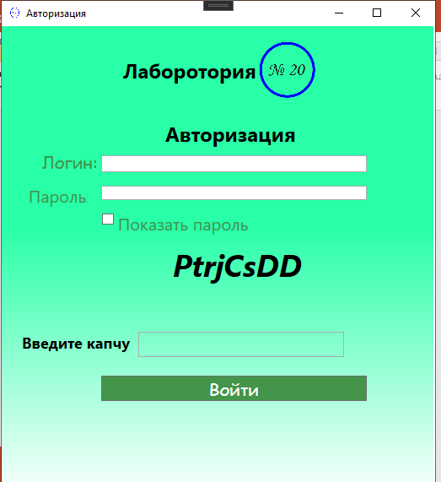
Интерфейс и функции:
Авторизация

Slide 7
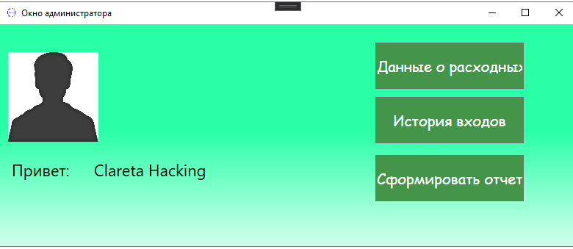
Окно администратора

Slide 8
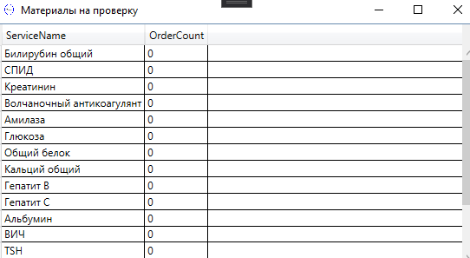
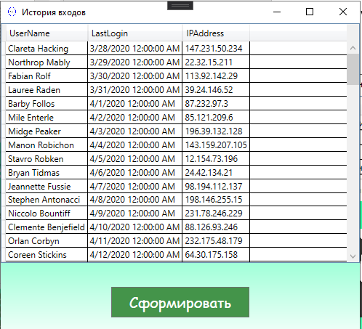
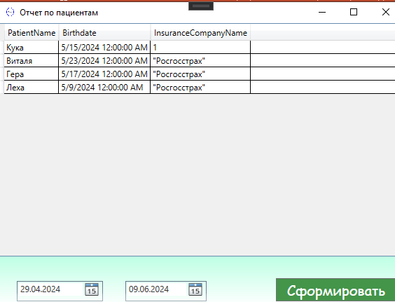
Функции администратора

Slide 9
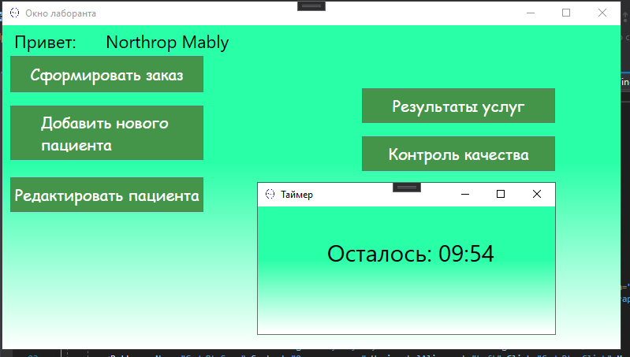
Окно лаборанта

Slide 10
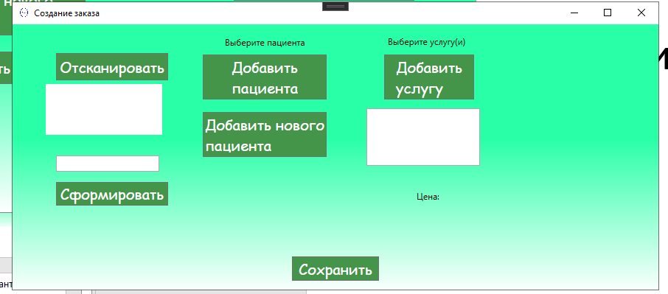
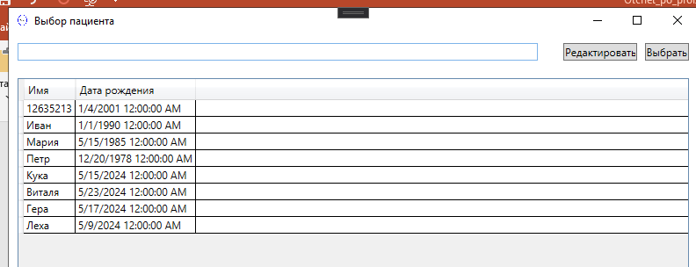
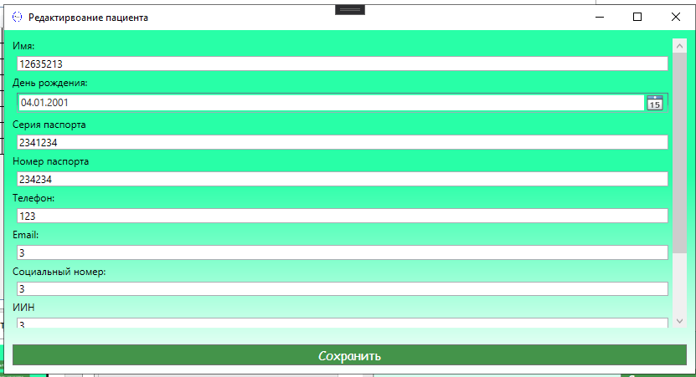
Функции лаборанта
Формирование заказа

Slide 11
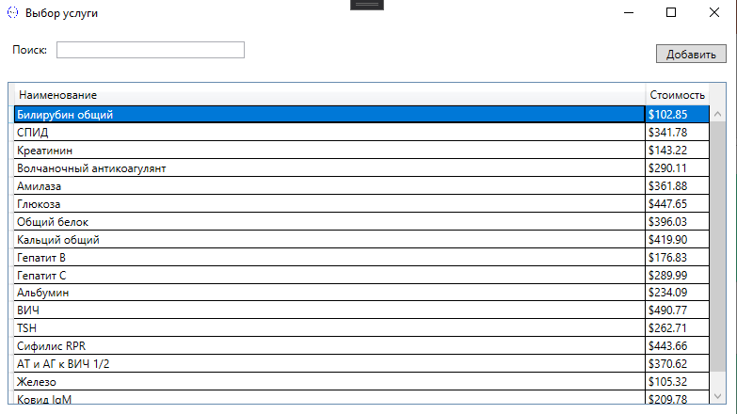
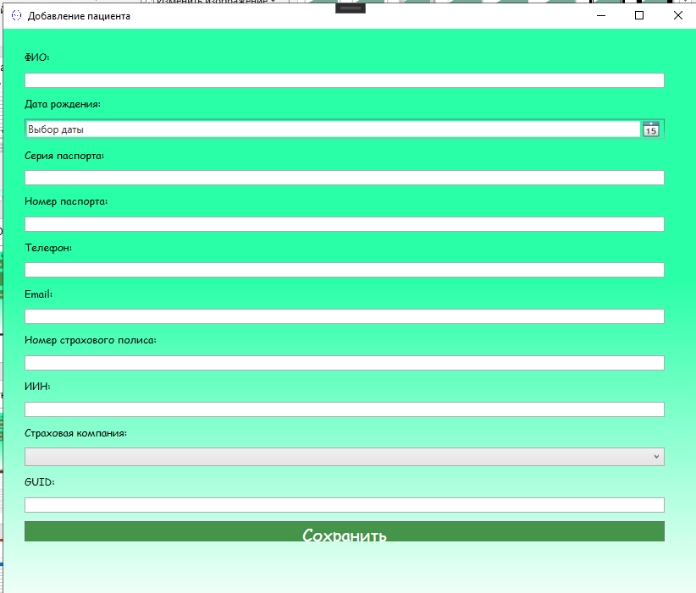

Slide 12
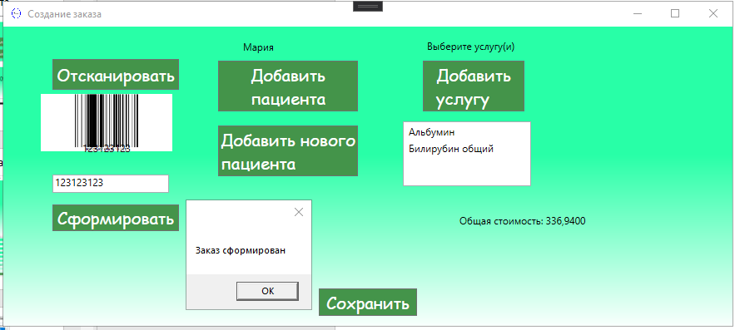

Slide 13
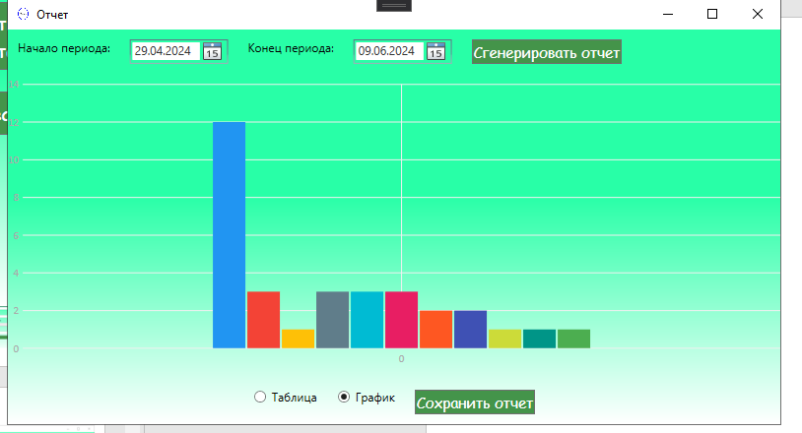
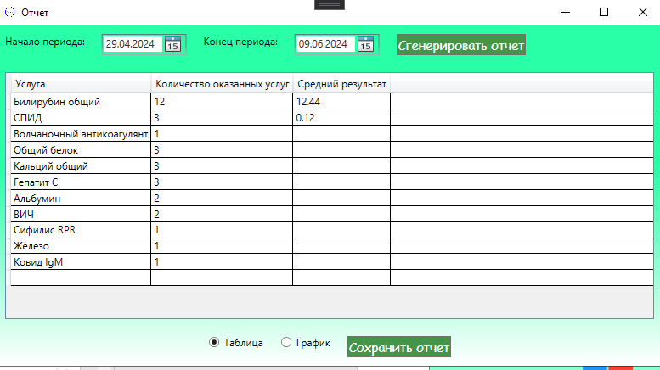
Отчеты
Результаты услуг

Slide 14
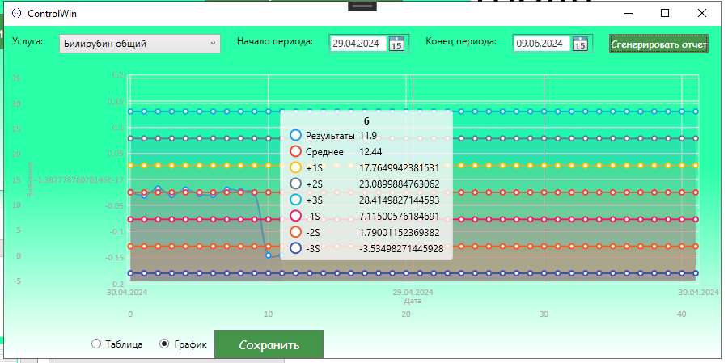
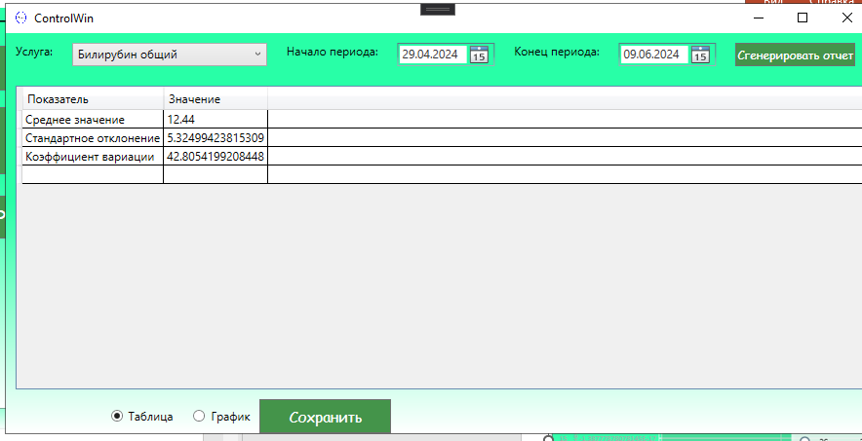
Контроль качества

Slide 15
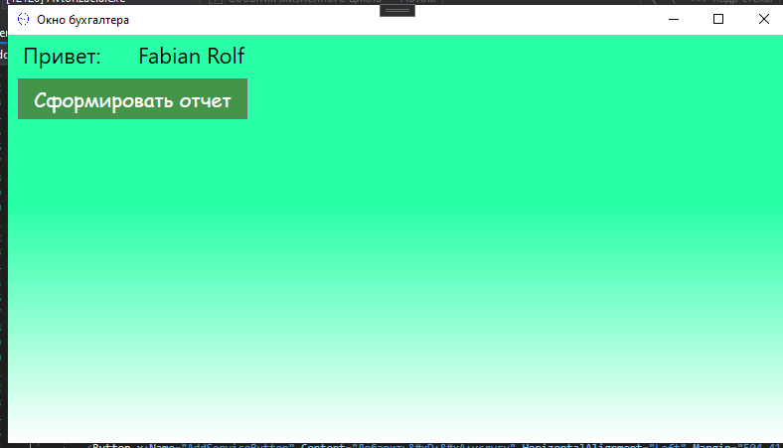
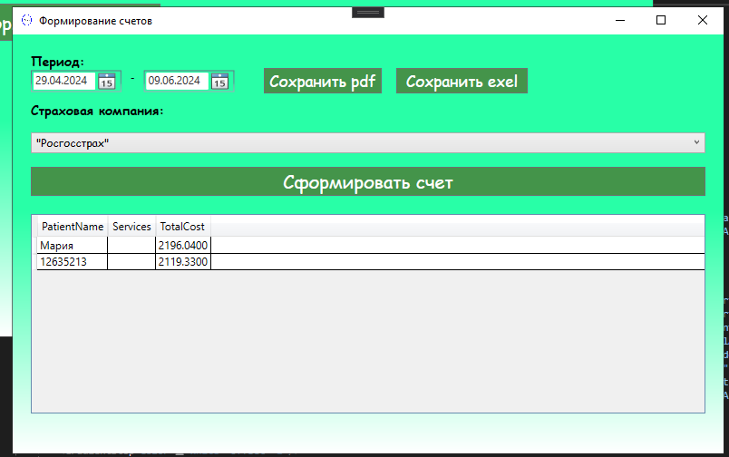
Окно бухгалтера

Slide 16
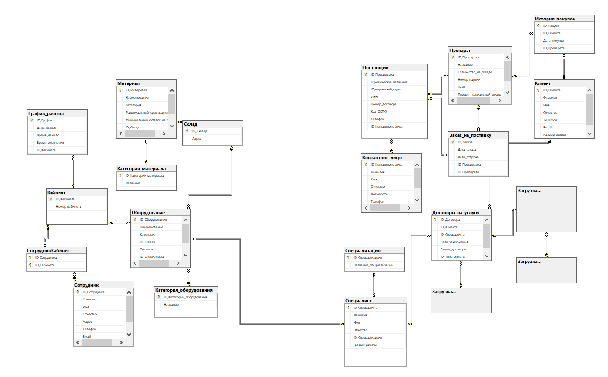
Техническое задание 2
Проектирование БД для Апетеки

Slide 17
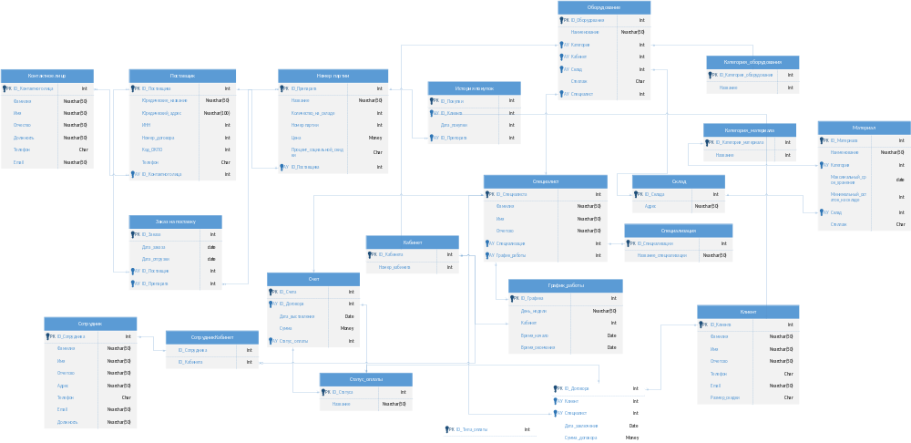

Slide 18
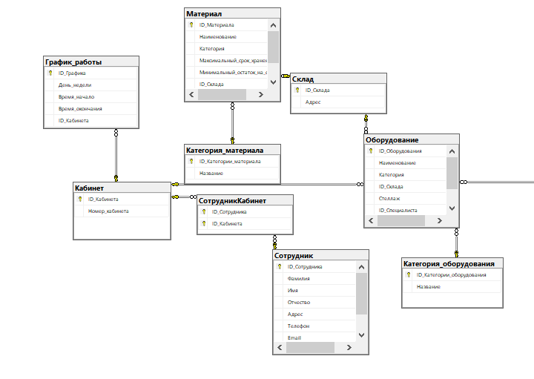

Slide 19
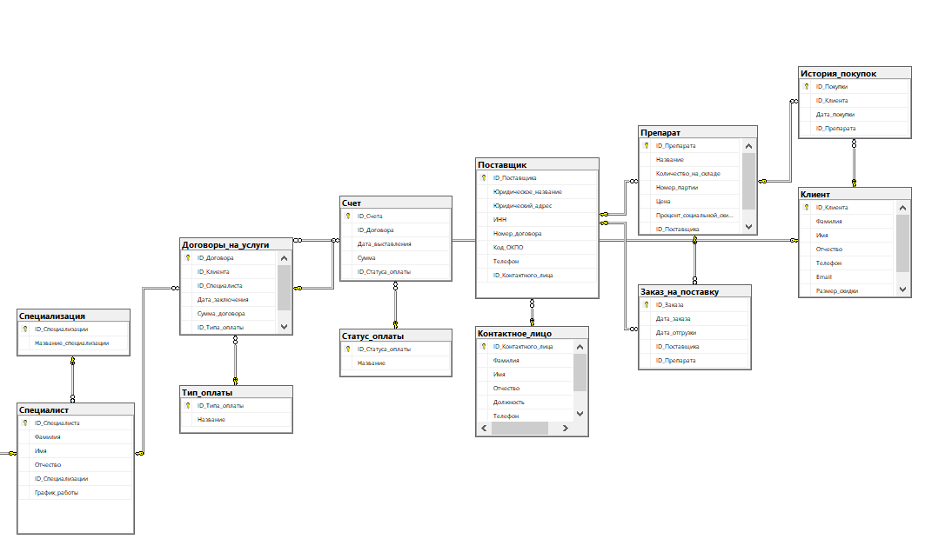

Slide 20
Техническое задание 3
Телефонный справочник

Slide 21
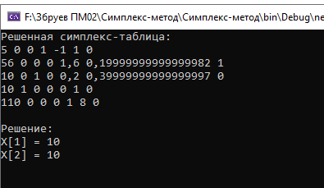
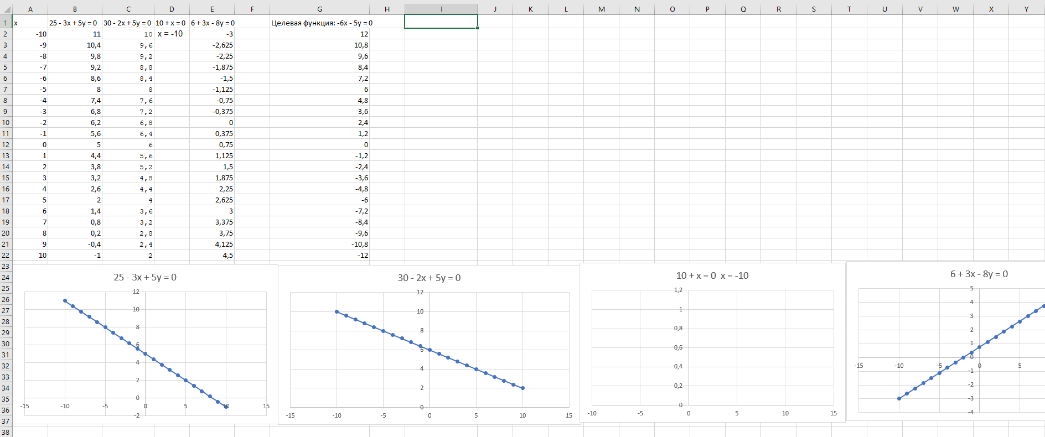
Техническое задание 4
Реализация Симплекс Метода

Slide 22
Выводы.
Было сложно но я старался

